Slide 1
嵌入式应用系统设计 embedded application system design
内工大研究生专业选修课
主讲教师：黄建伟

Slide 2
第四章 ARM处理器体系结构及接口设计
通用嵌入式系统组成
体系结构的分类
ARM处理器历史概述
ARM的内核特点
ARM核的微处理器
ARM处理器存储系统及地址空间
ARM汇编指令及寻址
硬件接口知识
ARM 嵌入式编程基础

Slide 3
硬件接口
接口用于两个器件之间数据传输，绝大部分的传输方法都可视为高低电平变化，不同的协议只是规定了变化的方式而已。
常见接口：
1.RS232/RS485/TTL（串口）
2.SPI
3.IIC
4.ADC/GPIO
5其他(如韦根26)
6RMII

Slide 4
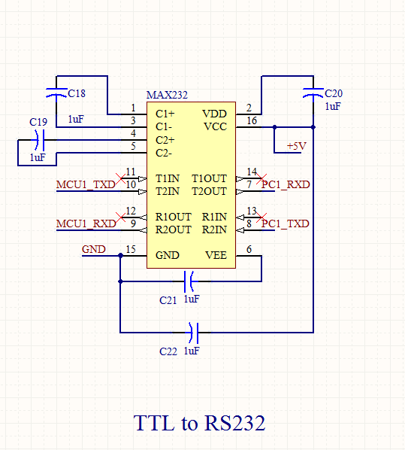
RS232/RS485/TTL
标准RS232接口为9针，绝大部分情况只用到3针（Tx发送，Rx接收，GND地）。逻辑电平1：-3~-15V，逻辑电平0:3-15V。RS232一般在电脑上。
RS485可认为是差分传输的RS232，可长距离输送信号。
TTL（可认为是RS232的单片机版）：逻辑电平1:3.3V或者5V，逻辑电平0:0V。
RS232和TTL通信，需要电平转换芯片，Max232（5V），Max3232（3.3V）

Slide 5
RS232/RS485/TTL
注：
1.图中的电容用无极性的电容就行，用0.1UF也行，用10UF好像也行，具体看datasheet。
2.单片机的发送口（Tx）接电脑的接收口（Rx），接反会发热。

Slide 6
软件接口 ＝＝ 总线协议
工业上（如分布式测量系统、控制系统等）基于各种现场标准的变送器，采用了多种控制总线：如ModBus 、CANOpen、LONWORKS、FROFIBUS、HATR、FF等
。

Slide 7
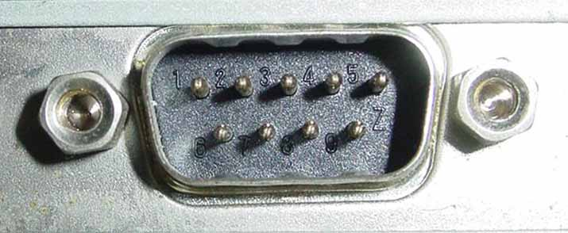
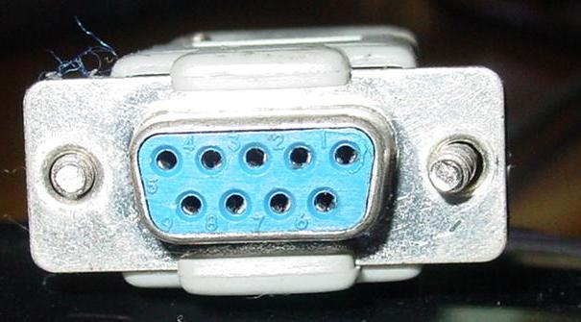
RS232通信接口
模糊区
+15V
+3V
-3V
-15V
“0”电平
“1”电平
你知道吗？
RS-232通信接口抵抗串扰的能力比较弱，其原因是存在+3V至-3V的信号模糊区。若信号中叠加了噪声干扰后一旦落入模糊区，则计算机将无法判断该电压究竟是“0”还是“1”。所以引入RS-232的信号电压必须明确地落入规定的范围才行。
在RS-232的标准中，电压在+3V至+15V（一般使用+6V）之间称为0或SPACE，一般用途为ON；电压在-3V至-15V（一般使用-6V）之间称为1或MARK，一般用途为OFF。有时以HIGH、LOW更能表现其实际状态

Slide 8
物理层网络协议——RS-485
EIA的RS-485是应用极其广泛的通信接口。RS-485用于点对多点的场合，并且传输距离可达1200米。RS-485具有半双工的工作特性。RS-422与RS-485一样，传输距离为1200米，但工作特性为全双工。
传输端
接收端
传输端
接收端
信号电压
信号电压
干扰电压
干扰电压
RS232的信号与噪声
RS485的信号与噪声
+15V
+3V
-3V
-15V
“0”
“1”
“0”
Notes:
在串行通信的信号定义和编码方面，EIA电子工业联合会指定了以ASCII码为对应的字符与信息交换标准。
注意ASCII码共有128个字符，其中有一些字符是看不见的，这些字符一般应用于自动控制领域，特别是PLC的控制和通信领域。
RS485的信号在传送出去之前会先分解为正负的两条线路，当到达接收端后，再将信号相减还原成原来的信号。设原信号为DT，而被分解后的信号为D+和D-，干扰信号为Noise，则输入与输出信号的运算关系如下：
（DT）=[（D+）+ Noise]-[（D-）+ Noise]=（D+）-（D-）=（DT）
可见在传输过程中串入的干扰噪声信号被消除了。
一般地，在长距离的计算机间通信的场合下采用RS-422接口，在短距离的计算机间通信的场合下采用RS-232接口；在计算机对工业现场的仪器仪表方面大多采用RS-485接口。
你知道吗？
RS-422和RS-485一样，在输入端采用差分输入，但输出端仍然和RS-232一样为单端输出。所以RS-422是点对点的全双工工作制。
RS-422采用25针的物理端口。

Slide 9
总线拓扑结构
点-到-点模式
总线
菊花链
主干－支干
Modbus Device
分支器
终端电阻
Notes:
The OSI model is used to split network functions into seven homogenous and organised subsets.
# The Modbus application protocol is located in layer 7
# Layers 3 to 6 are not used
# At the data link level, "Master-Slave" concepts can be found
# along with the RTU or ASCII transmission modes.
Three types of physical layers are standardized:
# RS485 2 or 4 wire modes supporting multi-point operation, and
# RS232 that only operates in point-to-point mode.

Slide 10
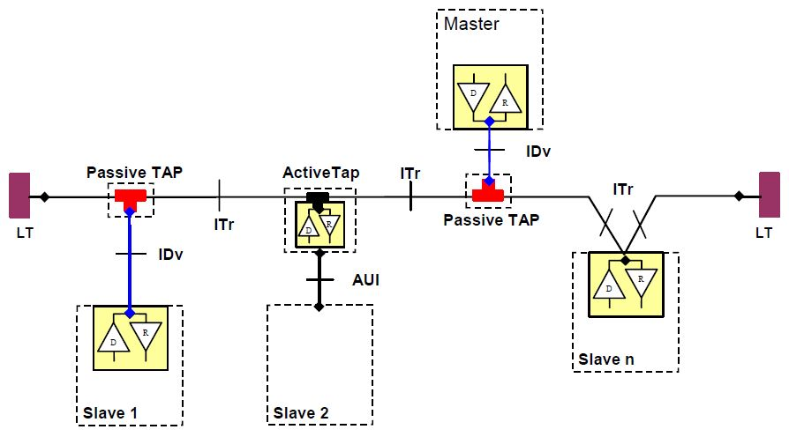
电气接口
主设备(Master)
从设备(Slave)
无源接头(Passive Tap)
有源接头(Active Tap)
干线上的接口(Itr)
支线上的接口(Idv)
附加单元介面(AUI)
线路终端(LT)
串行总线基本结构

Slide 11


三种标准化物理层
制式 |  | 适用模式
RS485、2线制 | 必需的 | 多点模式 点到点模式
RS485、4线制 | 可选的 | 不改变接线方式， 即可接入一个已有的四线网络
RS232 | 可选的 | 点到点模式 距离15米(最大)
传输速率：
9600 bps /19200 bps (19.2 Kbps 缺省设置)
其它速率: 1200、2400、4800、38400、56 Kbps、115 Kbps 可选
Notes:
There are three standardized Modbus electrical interfaces
# An RS485 2 wire implementation
# is required
# allowing connection in both multi-point and point-to-point modes.
# An RS485 4 wire implementation
# is optional
# allowing devices to be integrated into existing 4 wire installations without changing the wiring
# An RS232 implementation
# is optional
# it is used for point-to-point connections over short distances: e.g. for connecting a configuration tool.
# Implementing transmission speeds of 9,600 and 19,200 bps is required, the other speeds are optional.

Slide 12
Modbus RS485、2线制安装
拓扑结构：总线类型
Master
T
R
5 V
D0
650 ohms
D1
差分双绞
120 ohms 1 nF
公共端
650 ohms
120 ohms 1 nF
PG
T
R
T
R
最大设备数：
不带中继，32个设备，包含主站
Slave 1
Slave n
最大长度:
主段: 1,000米/ 19,200 bits/s
支干: 总共40米
主电缆类型: 屏蔽双绞
Notes:
A standardised Modbus RS485 2 wire installation uses a bus type topology and is made up of a balanced wire pair for data transmission and a "Common" wire used as the voltage reference.
# The two ends of the bus must be looped back using line terminators made up of a 120 ohm resistor and a 1 nano-Farad capacitor.
# Polarisation resistors rated at between 450 and 650 ohm, with 650 ohm being the recommended value, must be placed at a single location on the bus.
In general, these resistors are implemented in the master or close to the master using a tap.
# The "Common" is connected to ground at just one point, generally at the master level.
# The slaves
# must not include polarisation resistors.
# The maximum number of devices is 32 including the master, without a repeater.
# The maximum length of the main segment is 1,000 meters at 19,200 bits per second with a maximum drop length of 40 meters.

Slide 13
Modbus RS485、4线制安装
拓扑结构：总线类型
Master
T
R
5 V
650 ohms
从双绞
650 ohms
120 ohms 1 nF
120 ohms 1 nF
5 V
主双绞
120 ohms 1 nF
公共端
120 ohms 1 nF
PG
T
R
T
R
Slave 1
Slave n
最大长度：
主段: 1,000米/ 19,200 bits/s
支干: 总共40米
最大设备数：
不带中继，32个设备，包含主站
Notes:
A standardised Modbus RS485 4 wire installation uses a bus type topology and is made up of two balanced wire pairs: one pair for master data transmission and the other pair for slave transmissions. A "Common" wire used as the voltage reference.
# The two ends of the bus must be looped back using line terminators made up of a 120 ohm resistor and a 1 nano-Farad capacitor.
# Polarisation resistors rated at between 450 and 650 ohm, with 650 ohm being the recommended value, must be implemented on each pair and placed at a single location on the bus.
In general, these resistors are implemented in the master or close to the master using a tap.
# The "Common" is connected to ground at just one point, generally at the master level.
# The slaves
# must not include polarisation resistors.
# The maximum number of devices is 32 including the master, without a repeater.
# The maximum length of the main segment is 1,000 meters at 19,200 bits per second with a maximum drop length of 40 meters.

Slide 14
接地
Master
T
R
5 V
D0
650 ohms
D1
差分双绞
120 ohms 1 nF
650 ohms
120 ohms 1 nF
120 ohms 1 nF
公共端
PG
T
R
T
R
Slave 1
Slave n
RS485通讯只允许在传输线通过－7V～+12V的电压范围。任何过高的电压会导致网络的崩溃，甚至设备的损坏。为了保证电压不被超过，恰当的接地是必须的
Notes:
It is possible to connect a 4 wire device to a 2 wire installation by adapting the device's wiring.
# First of all, loop back the two transmission wires to the two reception wires.
#
# Then connect the device to the two wire installation.
#

Slide 15
极化电阻(Polarization)
Master
T
R
5 V
D0
650 ohms
D1
差分双绞
120 ohms 1 nF
650 ohms
120 ohms 1 nF
120 ohms 1 nF
公共端
PG
T
R
T
R
为了保护接受设备免受外界的干扰采集到正确的状态，必须保证线上电压被偏置，那么需要给差分线路加上一对外部电阻，目的是产生足够的DC偏置电流以维持D0/D1之间至少200mV的电压差
Slave 1
Slave n
Notes:
It is possible to connect a 4 wire device to a 2 wire installation by adapting the device's wiring.
# First of all, loop back the two transmission wires to the two reception wires.
#
# Then connect the device to the two wire installation.
#

Slide 16
终端电阻(Termination)
Master
T
R
5 V
D0
650 ohms
D1
差分双绞
120 ohms 1 nF
650 ohms
120 ohms 1 nF
120 ohms 1 nF
公共端
PG
T
R
T
R
Slave 1
Slave n
为了保护Modbus免受未知的影响，例如，反射和减小环电流，需要在线路两端添加RC终端

Slide 17
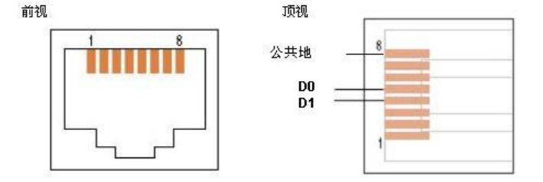
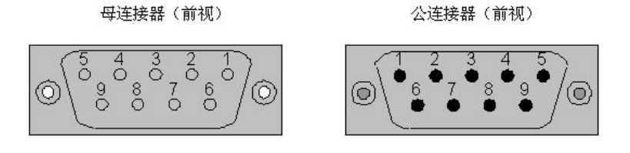
机械接口(二线)
二线Modbus使用的RJ45连接器(必须的输出引脚)

Slide 18
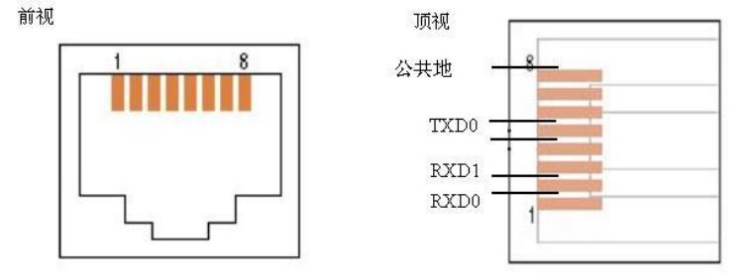
机械接口(四线)
四线Modbus使用的RJ45连接器(必须的输出引脚)

Slide 19
SPI和IIC
SPI和IIC（I2C）是两种在嵌入式系统中十分常见的接口，它们有各自的协议。
硬件（原生）SPI（IIC）和模拟SPI（IIC）。

Slide 20
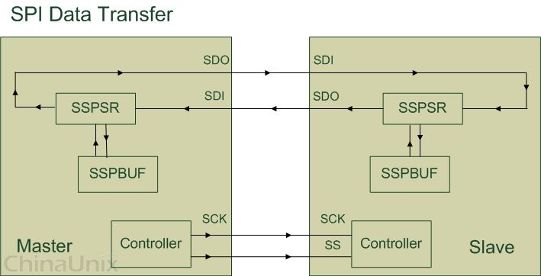

Slide 21
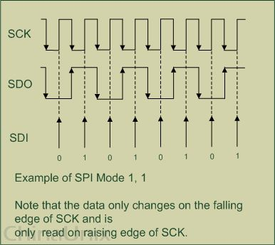

Slide 22
SPI总线介绍
SPI接口是Motorola首先提出的全双工三线同步串行外围接口，采用主从模式架构，支持多从设备应用，一般只支持单主设备。
时钟由主设备控制，数据在时钟脉冲下按位传输，高位在前。
目前应用中的数据速率可达几Mbps.

Slide 23
SPI总线
SPI在一般应用中有4根信号线：MOSI, MISO, SCK, SS。
MOSI:主器件数据输出，从器件数据输入。
MISO:主器件数据输入，从器件数据输出。
SCK: 时钟信号，由主设备控制发出。
/SS: 从设备选择信号，由主设备控制。
根据此信号可以决定能连接到总线上从设备的数量。

Slide 24
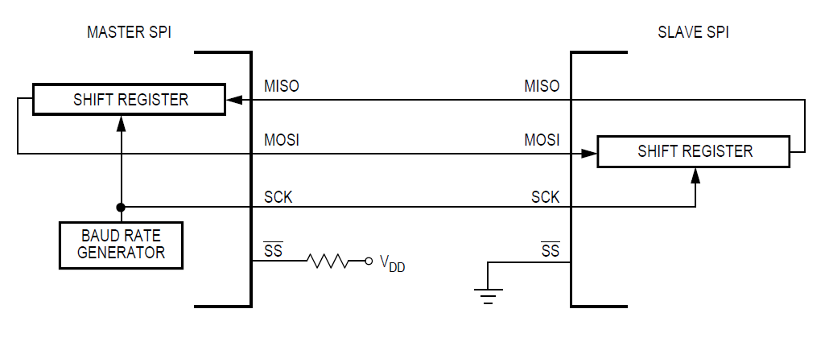
SPI总线
内部结构图

Slide 25
传输模式
根据时钟极性(CPOL)及相位(CPHA)不同可以组合成4种工作模式：SPI0，SPI1，SP2，SP3.
（1）SPI0：CPOL=0,CPHA=0
（2）SPI1：CPOL=0,CPHA=1
（3）SPI2：CPOL=1,CPHA=0
（4）SPI3：CPOL=1,CPHA=1

Slide 26
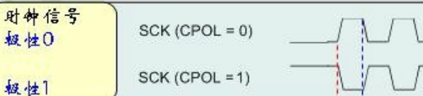
传输模式
时钟极性(CPOL)定义了时钟空闲状态电平，对传输协议没有重大影响。
CPOL=0：时钟空闲状态为低电平。
CPOL=1：时钟空闲状态为高电平。

Slide 27
传输模式
时钟相位(CPHA)定义数据的采样时间。
CPHA=0：在时钟的第一个跳变沿(上升沿或下降沿)进行数据采样。
CPHA=1：在时钟的第二个跳变沿(上升沿或下降沿)进行数据采样。

Slide 28
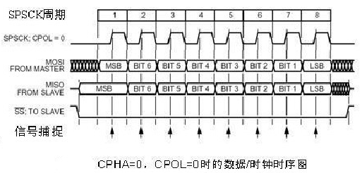
传输模式

Slide 29
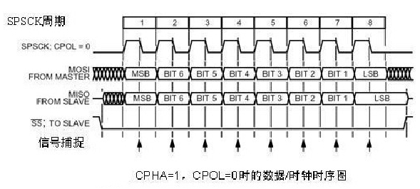
传输模式

Slide 30
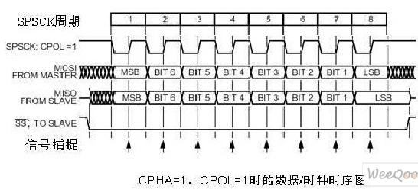
传输模式

Slide 31
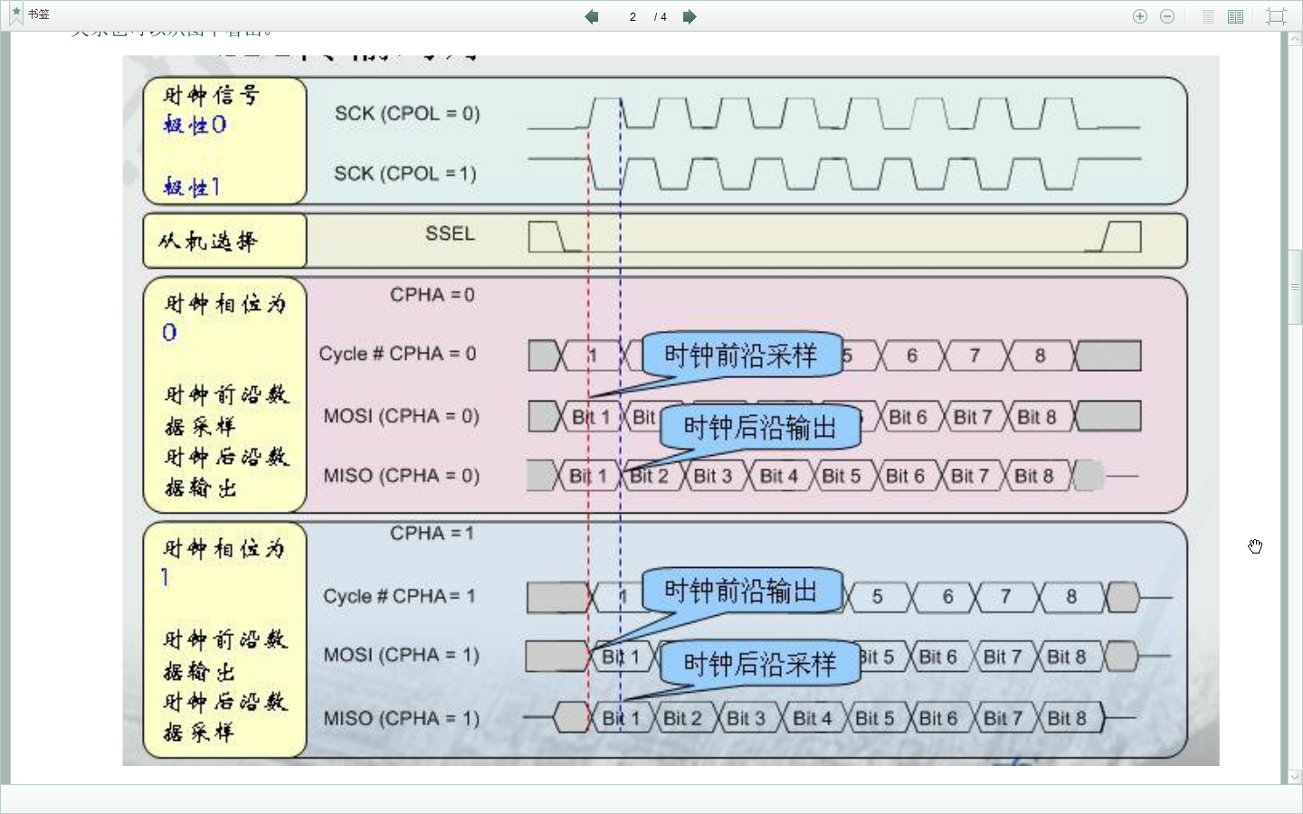
传输模式对比

Slide 32
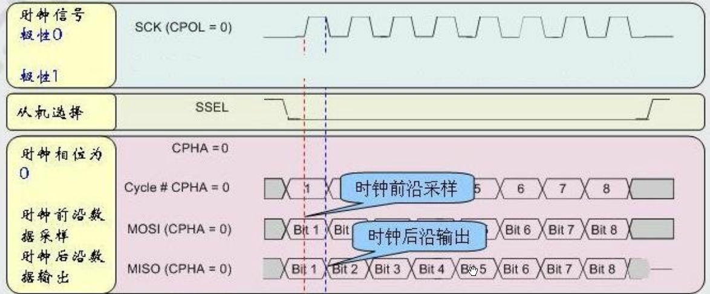
时序分析

Slide 33
特点
优点：
（1）接口简单，利于硬件设计与实现。
（2）时钟速度快，且没有系统开销。
（3）相对抗干扰能力强，传输稳定。

Slide 34
特点
缺点：
（1）缺乏流控制机制，无论主器件还是从器件均不对消息进行确认，主器件无法知道从器件是否繁忙。因此，需要软件弥补，增加了软件开发工作量。
（2）没有多主器件协议，必须采用很复杂的软件和外部逻辑来实现多主器件架构。

Slide 35
SPI总线介绍
SPI接口是Motorola首先提出的全双工三线同步串行外围接口，采用主从模式架构，支持多从设备应用，一般只支持单主设备。
时钟由主设备控制，数据在时钟脉冲下按位传输，高位在前。
目前应用中的数据速率可达几Mbps.

Slide 36
SPI总线
SPI在一般应用中有4根信号线：MOSI, MISO, SCK, SS。
MOSI:主器件数据输出，从器件数据输入。
MISO:主器件数据输入，从器件数据输出。
SCK: 时钟信号，由主设备控制发出。
/SS: 从设备选择信号，由主设备控制。
根据此信号可以决定能连接到总线上从设备的数量。

Slide 37
SPI总线
内部结构图

Slide 38
传输模式
根据时钟极性(CPOL)及相位(CPHA)不同可以组合成4种工作模式：SPI0，SPI1，SP2，SP3.
（1）SPI0：CPOL=0,CPHA=0
（2）SPI1：CPOL=0,CPHA=1
（3）SPI2：CPOL=1,CPHA=0
（4）SPI3：CPOL=1,CPHA=1

Slide 39
传输模式
时钟极性(CPOL)定义了时钟空闲状态电平，对传输协议没有重大影响。
CPOL=0：时钟空闲状态为低电平。
CPOL=1：时钟空闲状态为高电平。

Slide 40
传输模式
时钟相位(CPHA)定义数据的采样时间。
CPHA=0：在时钟的第一个跳变沿(上升沿或下降沿)进行数据采样。
CPHA=1：在时钟的第二个跳变沿(上升沿或下降沿)进行数据采样。

Slide 41
传输模式

Slide 42
传输模式

Slide 43
传输模式

Slide 44
传输模式对比

Slide 45
时序分析

Slide 46
特点
优点：
（1）接口简单，利于硬件设计与实现。
（2）时钟速度快，且没有系统开销。
（3）相对抗干扰能力强，传输稳定。

Slide 47
特点
缺点：
（1）缺乏流控制机制，无论主器件还是从器件均不对消息进行确认，主器件无法知道从器件是否繁忙。因此，需要软件弥补，增加了软件开发工作量。
（2）没有多主器件协议，必须采用很复杂的软件和外部逻辑来实现多主器件架构。

Slide 48
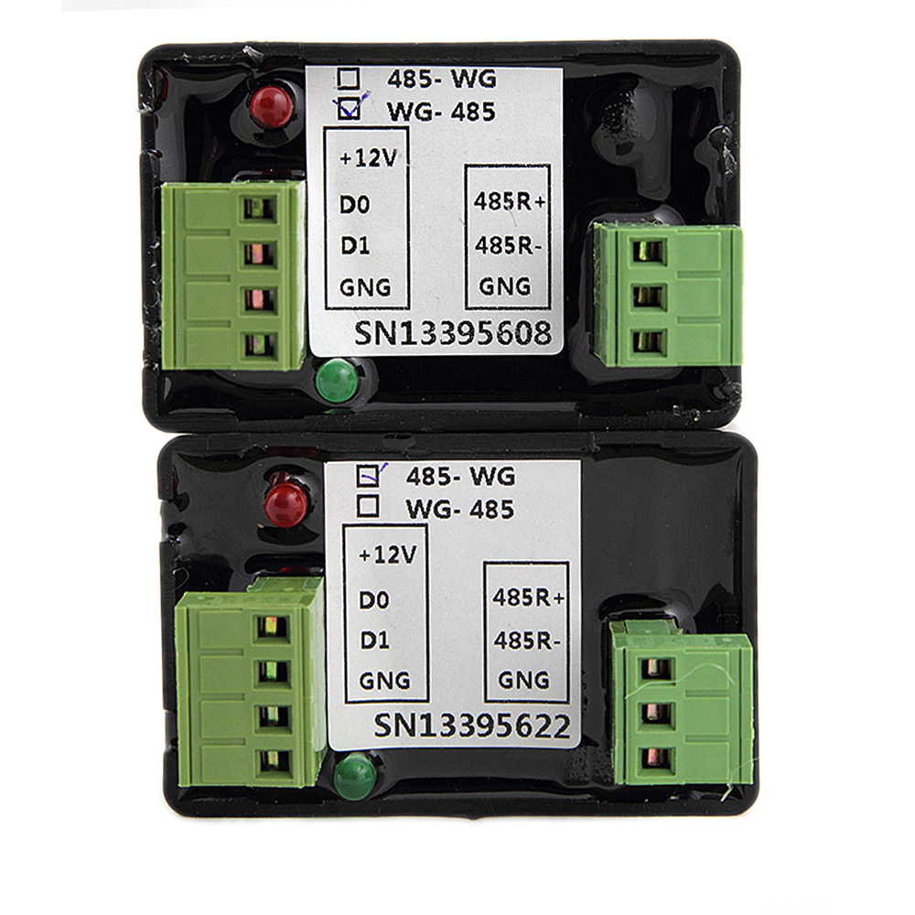
韦根Wiegand接口

Slide 49
Wiegand协议是国际上统一的标准，有很多格式，标准的26-bit 应该是最常用的格式。此外，还有34-bit 、37-bit 等格式
而标准26-bit 格式是一个开放式的格式，这就意味着任何人都可以购买某一特定格式的HID卡，并且这些特定格式的种类是公开可选的。26-Bit格式就是一个广泛使用的工业标准，并且对所有HID的用户开放。几乎所有的门禁控制系统都接受标准的26-Bit格式。

Slide 50
Wiegand接口通常由3根线组成，它们是：数据0（Data0），数据1（Data1）和 Data return。这3条线负责传输Wiegand信号。D0，D1在没有数据输出时都保持+5V高电平。若输出为0，则D0拉低一段时间，若输出为1，则D1拉低一段时间

